Slide 1


13 - 3
حل المسألة
أمثلها
أ.أحـمـد الأحـمـدي @ahmad9963

Slide 2
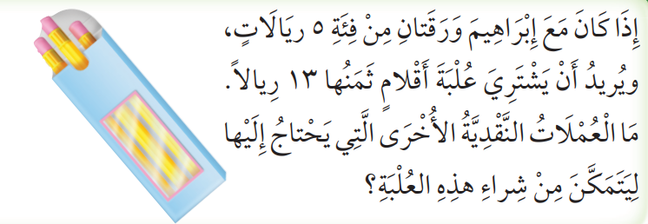
فكرة الدرس
أحل المسألة بتمثيل معطياتها .
أ.أحـمـد الأحـمـدي @ahmad9963

Slide 3
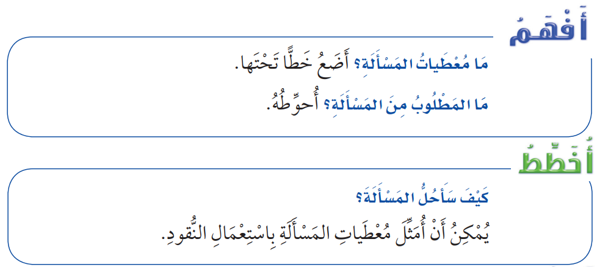

Slide 4
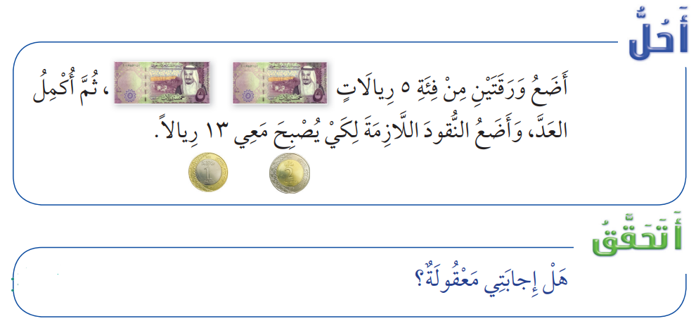

Slide 5


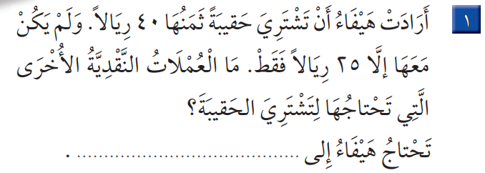
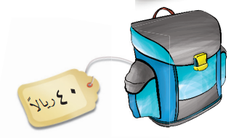
أ.أحـمـد الأحـمـدي @ahmad9963

Slide 6
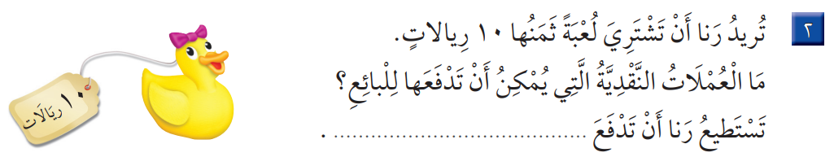
أ.أحـمـد الأحـمـدي @ahmad9963

Slide 7

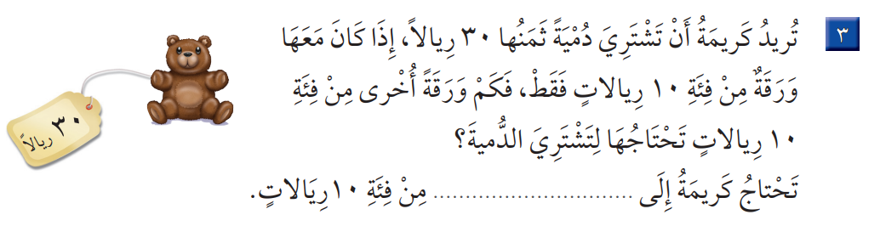

Slide 8
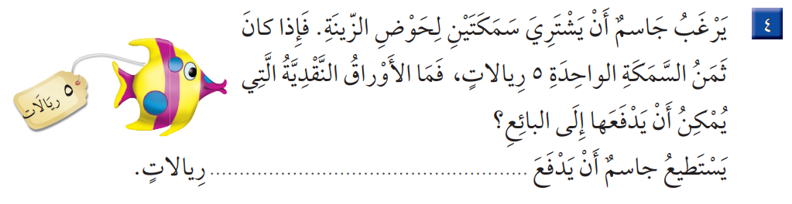
أ.أحـمـد الأحـمـدي @ahmad9963

